Slide 1

Результаты научно-
исследовательской
деятельности РостГМУ
за 2017 год

Slide 2
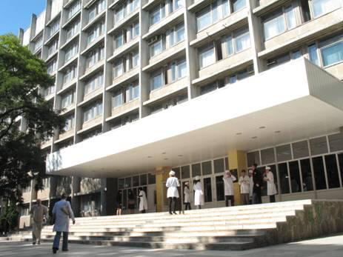


Slide 3
Научные платформы
Научная платформа | Кафедры
Онкология | 7 кафедр и ЦНИЛ
Кардиология и ангиология | 15 кафедр
Неврология | 7 кафедр
Эндокринология | 6 кафедр
Педиатрия | 12 кафедр
Психиатрия и зависимости | 3 кафедр
Иммунология | 9 кафедр
Микробиология | 8 кафедр, ЦНИЛ
Фармакология | 5 кафедр
Профилактическая среда | 22 кафедры и УВЦ
Репродуктивное здоровье | 9 кафедр и НИИАП
Регенеративная медицина | 8 кафедр и ЦНИЛ
Инвазивные технологии | 13 кафедр
Инновационные фундаментальные технологии | 7 кафедр и ЦНИЛ

Slide 4
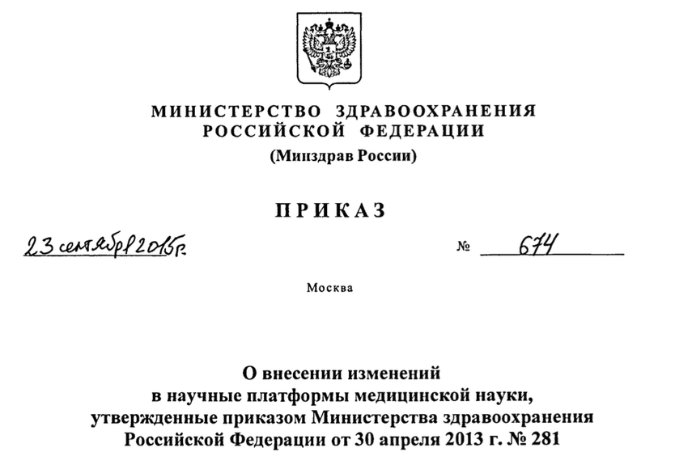
«Эндокринология», «Иммунология», «Репродуктивное здоровье»

Slide 5
В РостГМУ получили признание
9 научных школ
«Патофизиологов» под руководством профессора Овсянникова В.Г.
«Общих хирургов» профессора Чернова В.Н.
«Урологов» под руководством профессора Когана М.И.
«Физиологов» под руководством профессора Хананашвили Я.А.
«Педиатров» под руководством профессора Сависько А.А.
«Кардиологов» под руководством профессора Кастанаяна А.А.
«Неврологов и нейрохирургов» под руководством профессора Балязина В.А.
«Клиническая иммунология и аллергология вчера, сегодня, завтра» под руководством профессора Сизякиной Л.П.
«Акушерство и гинекология» под руководством профессора Михельсона А.Ф.

Slide 6
Государственное задание
на 2015-2017гг.
Кардиология и ангиология – «Разработка способов молекулярно-генетической оценки рисков развития эссенциальной артериальной гипертензии и ее осложнений»
Регенеративная медицина – «Разработка способов морфологической и молекулярно-генетической оценки риска развития и прогрессии хронической болезни почек»
Эндокринология – «Инновационный способ таргетной терапии ожирения посредством активации бурой жировой ткани».

Slide 7
Государственное задание
на 2015-2017гг. (НИИАП)
Репродуктивное здоровье – «Изучение особенностей функционального состояния женского организма с учетом стереофункциональных и хронофизиологических механизмов адаптивности и резистентности женского организма на различных этапах онтогенеза»
Репродуктивное здоровье -«Изучение особенностей влияния экзогенных и эндогенных факторов на формирование гиперпластических процессов в органах малого таза у женщин репродуктивного возраста»
Репродуктивное здоровье -«Комплексное изучение патогенетических механизмов становления и нарушения менструальной и репродуктивной функции у девочек подростков»
Репродуктивное здоровье – «Определение морфо-функциональных и молекулярно-генетических особенностей регуляции процессов гестации в патогенезе невынашивания»

Slide 8
5. Репродуктивное здоровье - «Изучение иммунопатогенетических механизмов формирования врожденной вирусно-бактериальной инфекции у новорожденных от матерей из групп высокого перинатальтного риска»
6. Репродуктивное здоровье - «Использование постгеномных технологий в изучении механизмов развития осложненной гестации»
7. Репродуктивное здоровье - «Изучение патогенетических механизмов формирования церебральной патологии и септических осложнений у новорожденных в критических состояниях, в том числе, находящихся на искусственной вентиляции легких, а также у детей раннего возраста из группы перинатального риска»
8. Репродуктивное здоровье - «Формирование акушерской патологии на фоне метаболического синдрома»

Slide 9
9. Репродуктивное здоровье - «Клинико-патогенетические механизмы формирования гиперандрогенных дисфункций яичников у девочек-подростков»
10. Репродуктивное здоровье - «Оптимизация диагностики и лечения перинатальных гипоксически-ишемических поражений ЦНС и их последствий у детей первого года жизни»
11. Репродуктивное здоровье - «Иммунологические аспекты плацентарной недостаточности, риск формирования перинатальных поражений ЦНС у новорождённых»

Slide 10
Совместные научные исследования в рамках соглашений о сотрудничестве и совместной научной деятельности
ФГАОУ ВО «Южный федеральный университет»
ГБОУ ДПО «Российская Медицинская Академия Последипломного Образования» Минздрава России
Южный окружной медицинский центр Федерального медико-биологического агентства
Государственный научный Центр прикладной микробиологии и биотехнологии
Управление Федеральной службы по надзору в сфере защиты прав потребителей и благополучия человека по Ростовской области
Центр гигиены эпидемиологии Ростовской области
Интерактивный музеей наук «Лабораториум»
ФГБОУ ВО «Донской государственный аграрный университет»
ФГБУ МЗ РФ «Детский санаторий Бимлюк» г. Анапа
Медицинский университет г. Плевен
Медицинский университет г. Кельн
Киевский национальный университет им. О.О.Богомольца

Slide 11
13.ФКУЗ Ростовский-на-Дону противочумный институт Роспотребнадзора
14.ФБУН Ростовский НИИ микробиологии и паразитологии Роспотребнадзора
15.ФГБУН НАУКИ «Институт морских биологических исследований имени А.О. Ковалевского РАН»
16.ФГБНУ «Поволжский НИИ производства и переработки мясомолочной продукции»
17.РИАЦ Ростовской атомной станцией
18. ФГБОУ ВО Ставропольский ГМУ Минздрава России
19. ФГБОУ ВПО «МГУ им. М.В. Ломоносова

Slide 12
Объем финансирования
 | 2017 (тыс.руб.)
Гос. задание | 47 735, 2
Договоры | 12 281,3
Гранты | 1 750,0
Клинические исследования | 8 907 ,3
ИТОГО | 70 673, 8

Slide 13
Изобретательская деятельность
2017
Получено патентов | Получено положительных решений | Подано заявок
54 | 17 | 35
Сотрудниками РостГМУ в 2017 году внедрено 95 результатов научных исследований

Slide 14
Научно-практические мероприятия
Статус мероприятия | 2017
Международные | 1
Всероссийские | 6
Межрегиональные | 33
Региональные | 42
Городские | 14
Заседания ассоциаций/обществ | 64
Школы/обучающие семинары | 46
Молодежные | 120
- Всероссийские | 4
- Региональные | 48
- Межкафедральные | 68
Итого | 326

Slide 15
Выступления сотрудников РостГМУ
2017
-на международных конференциях с устными и постерными докладами приняли участие 294 человека;
-на российских конференциях различного уровня выступили с докладами 676 сотрудников университета

Slide 16
Издательская деятельность
 | 2017
Учебники | 5 (1 гриф ФИРО)
Учебные пособия | 146 (15с грифом)
Учебно-методические пособия | 76
Монографии | 32
Руководства | 12
Пособия | 39
Сборники | 77

Slide 17
Публикации научных исследований сотрудников РостГМУ
 | 2017
Журналы, рекомендованные ВАК | 825
Рецензируемые журналы | 195
Зарубежные публикации | 160
Тезисы | 1418

Slide 18
Достижения сотрудников РостГМУ
По итогам IV «Всероссийского инновационного общественного конкурса на лучший учебник, учебное пособие», объявленного отделом сертификации учебно-методических и научных изданий в сфере общего образования работа «Милосердие как призвание» коллектива авторов Харламов Е.В., Склярова Е.К., Киселёва О.Ф. ученых РостГМУ награждена дипломами победителя в номинации: «Лучший учебник (учебное пособие) для вузов и послевузовского образования» и в номинация: «Общественное признание»
Notes:
Лицензия заканчивается в мае,

Slide 19
Защиты диссертационных исследований сотрудниками
РостГМУ в 2017 г.
Сотрудниками университета под руководством ученых РостГМУ защищено 5 докторских и 32 кандидатские диссертации.

Slide 20
Клинические исследования
 | 2017 год
КИ фаза 0 | -
КИ фаза 1 | -
КИ фаза 2 | 8
КИ фаза 3 | 102
КИ фаза 4 | 31
ИТОГО | 141

Slide 21
Обучение в аспирантуре 2016г

Slide 22
Обучение в аспирантуре
Направление подготовки | Руководитель направления подготовки | Количество реализуемых образовательных программ
06.06.01 Биологические науки | Д.б.н., проф. Колмакова Т.С. | 3
30.06.01 Фундаментальная медицина | Д.м.н., доц. Набока Ю.Л. | 7
31.06.01 Клиническая медицина | Д.м.н., проф. Чесникова А.И. | 24
32.06.01 Медико-профилактическое дело | Д.м.н., проф. Горблянский Ю.Ю. | 4
44.06.01 Образование и педагогические науки | Д.ф.н., доц. Власова В.Н. | 1
ИТОГО: |  | 39

Slide 23
В 2017 году проведена работа по разработке материалов, сопровождающих подготовку обучающихся в аспирантуре
Разработаны и утверждены учебные рабочие планы по образовательным программам аспирантуры, реализуемым в РостГМУ (106 планов)
Актуализированы в соответствии с ФГОС ВО и утверждены основные образовательные программы аспирантуры (39 ООП), реализуемые в РостГМУ

Slide 24
Прием в аспирантуру в 2017 году
Код направления подготовки | Наименование направления подготовки | КЦП приема граждан, обучающихся за счет бюджетных ассигнований федерального бюджета по программам подготовки научно-педагогических кадров в аспирантуре (очная форма обучения) |  | Количество граждан, принимаемых на обучение в аспирантуре за счет средств физических или юридических лиц по договорам об оказании платных образовательных услуг
 |  |  |  | Форма обучения
 |  |  |  | очная |  | заочная
 |  | план | факт | план | факт | план | факт
06.06.01 | Биологические науки | - | - | - | - | 1 | 1
30.06.01 | Фундаментальная медицина | 1 | 1 | - | - | 1 | 1
31.06.01 | Клиническая медицина | 16 | 16 | 2 | 2 | 14 | 14
32.06.01 | Медико-профилактическое дело | 2 | 2 | - | - | 1 | 1
Итого | 38 | 19 | 19 | 2 | 2 | 17 | 17

Slide 25
Эффективность обучения в аспирантуре
ФГТ
Отчетный год | Выпуск | Из них с защитой | Эффективность, %
2016 | 72 | 6 | 8,3
2017 | 29 | 1 | 3,5

Slide 26
Обучение в аспирантуре
Распределение численности аспирантов по формам обучения

Slide 27
Достижения аспирантов
Стипендии «Правительства РФ» и «Президента РФ» следующие аспиранты:
Крючкова Марина Николаевна, аспирант 2 года, обучающийся по направлению подготовки 31.06.01 Клиническая медицина,
науч. рук. д.м.н., доц., зав. каф. Солдаткин В.А.;
Щетко Виталий Николаевич, аспирант 3 года, обучающийся по направлению подготовки 31.06.01 Клиническая медицина,
науч. рук. д.м.н., доц. каф. Сидоров Р.В.

Slide 28
Достижения аспирантов
Стипендия «Губернатора Ростовской области»
Аверкина Лидия Александровна, аспирант 3 года, обучающаяся по направлению подготовки 31.06.01 Клиническая медицина,
науч. рук. д.м.н., доц., зав. каф. Лебеденко А.А.;
Конторович Елена Павловна, аспирант 3 года, обучающаяся по направлению подготовки 32.06.01 Медико-профилактическое дело,
науч. рук. д.м.н., доц., зав. каф. Горблянский Ю.Ю.;
Кобзева Наталия Дмитриевна, аспирант 3 года, обучающаяся по направлению подготовки 31.06.01 Клиническая медицина,
науч. рук. д.м.н., проф., зав. каф. Терентьев В.П.;
Костюков Дмитрий Станиславович, аспирант 3 года, обучающийся по направлению подготовки 31.06.01 Клиническая медицина,
науч. рук. д.м.н., проф., зав. каф. Женило В.М.

Slide 29
Достижения аспирантов
Победитель Городского конкурса
«Лучшие студенты 2017 года» в номинации «Достижения в научно-исследовательской деятельности»
Чайка Софья Олеговна, аспирант 4 года, обучающаяся по направлению подготовки 06.06.01 Биологические науки,
науч.рук. д.м.н., проф. кая. Телесманич Н.Р.

Slide 30
Молодежное
научное
общество

Slide 31


71 ИНК
Причины отклонения работ:
Нулевой рейтинг после рецензии или дубликаты – 15/37
Несоответствие срокам подачи работ – 12
Отправлено работ на доработку/не исправлены – 25/4
Плагиат - 0
Награждение | Диплом Публикация в журнале ВАК Работа на всероссийской конференции Сборник ИНК в РИНЦ

Slide 32
4 ИНС
Параметр | 1 ИНС | 2 ИНС | 3 ИНС | 4 ИНС
Количество поданных работ | 80 | 106 | 120 | 118
Количество устных выступлений | 49 | 26 | 25 | 24
Количество секций | 6 | 1 | 1 | 1
Количество победителей | 18 | 9 | 5 | 5
Количество участвующих | 62 | 102 | 205 | 248
Ординаторов | 16 | 16 | 38 | 34
Аспирантов | 25 | 70 | 108 | 114

Slide 33
Ярмарка кружков
 | ЯК-2014 | ЯК-2015 | ЯК-2016 | ЯК-2017
Количество участвующих МНК | 43 | 44 | 46 + СО | 44 + СО
Жюри | Студенты 1-6 курсов | Сформировано и утверждено из числа профессорско-преподавательского состава | Сформировано и утверждено из числа профессорско-преподавательского состава | Сформировано и утверждено из числа профессорско-преподавательского состава
Критерии оценки | нет | регламентированы | регламентированы | регламентированы
Освещение в соцсетях | Вконтакте | Вконтакте Instagram: фотоконкурс | Активная информационная компания в соцсетях | Активная информационная компания в соцсетях

Slide 34
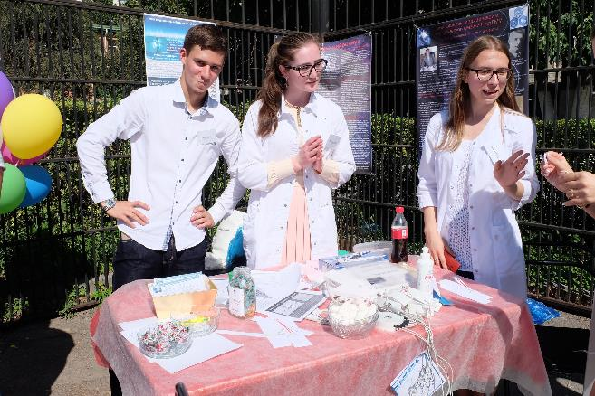
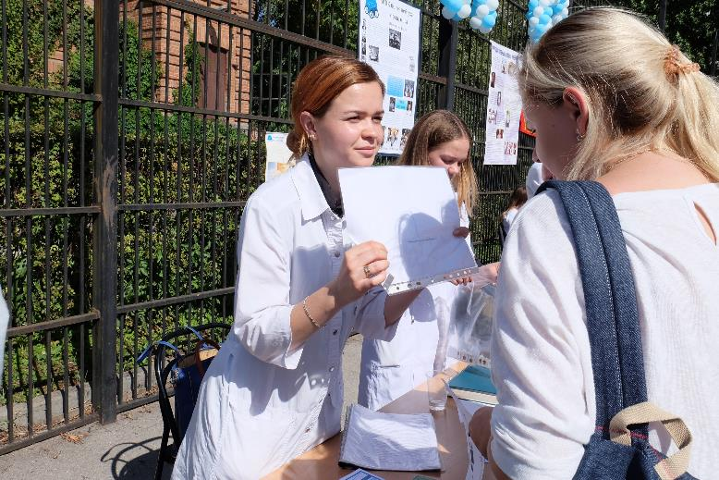
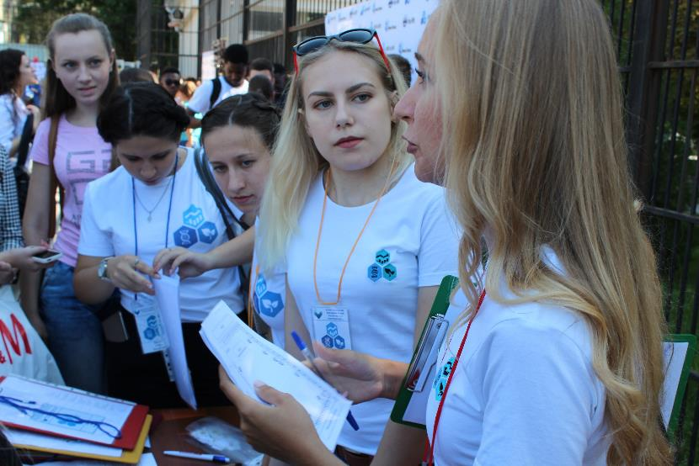
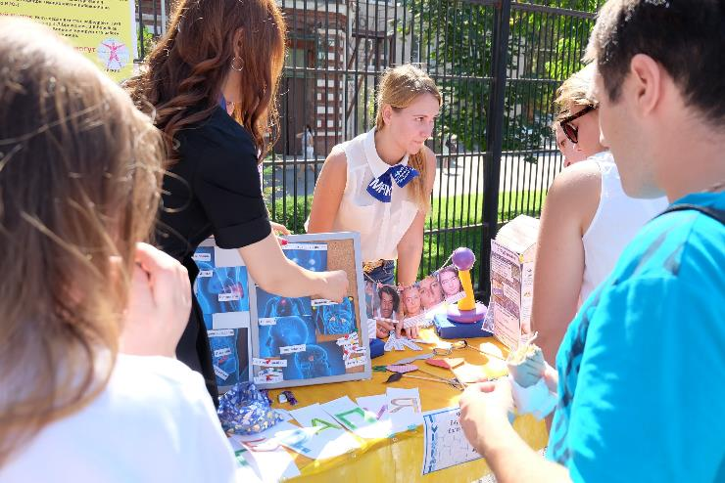
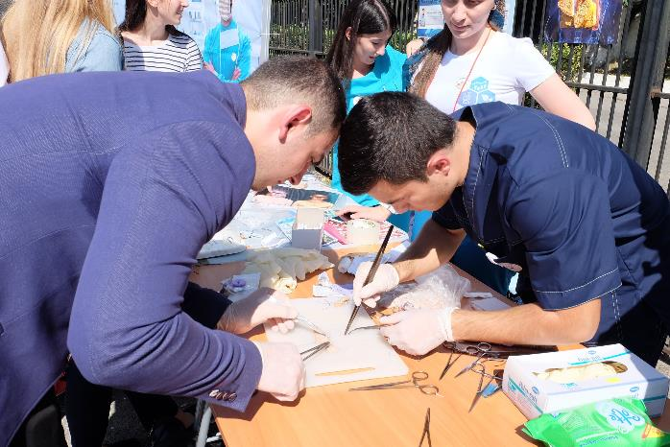
Ярмарка кружков

Slide 35
Организация научно-практических мероприятий | 2014 | 2015 | 2016 | 2017
Региональная/межрегиональная конференция, издание сборника | 16 | 14 | 27 | 45
Региональная/межрегиональная конференция, без издания сборника | 1 | 2 | 3 | 3
Межкафедральная конференция | 8 | 15 | 109 | 68
Внутривузовская олимпиада | 2 | 5 | 7 | 14
Всероссийская конференция | н/д | н/д | 1 | 4

Slide 36
Участие в научно-практических мероприятиях
 |  | 2015 | 2016 | 2017
Участие в научных мероприятиях вне РостГМУ | Всероссийские | 41 | 39 | 80
 | Региональные | 123 | 130 | 104
Призовое место на научных всероссийских мероприятиях | I | 4 | 6 | 8
 | II | 2 | 5 | 11
 | III | 6 | 6 | 13
Призовое место на научных региональных мероприятиях | I | 12 | 14 | 15
 | II | 9 | 14 | 26
 | III | 10 | 14 | 12

Slide 37
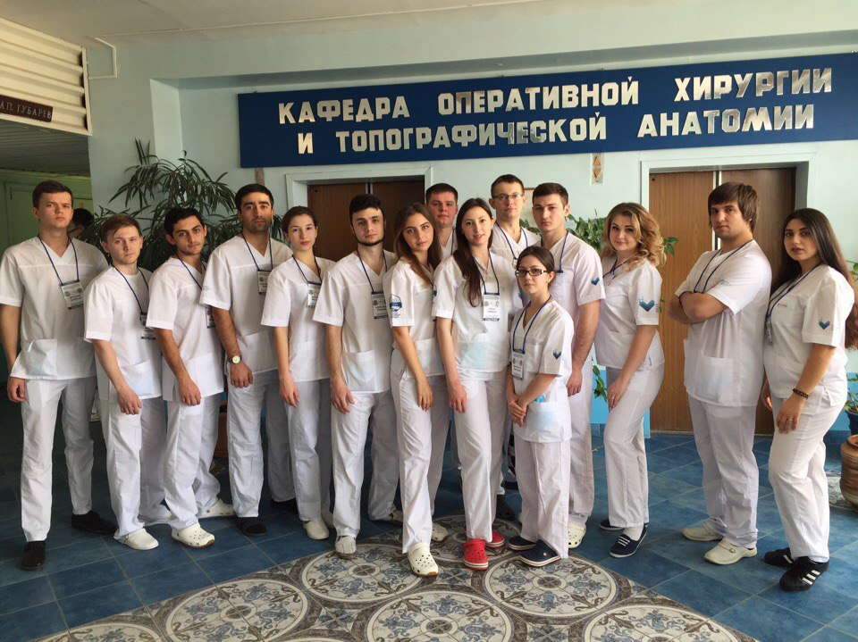
РЕГИОНАЛЬНый ЭТАП ХХVI ВСЕРОССИЙСКОЙ ОЛИМПИАДЫ ПО ХИРУРГИИ ИМ. АКАДЕМИКА М.И.ПЕРЕЛЬМАНА
III место

Slide 38
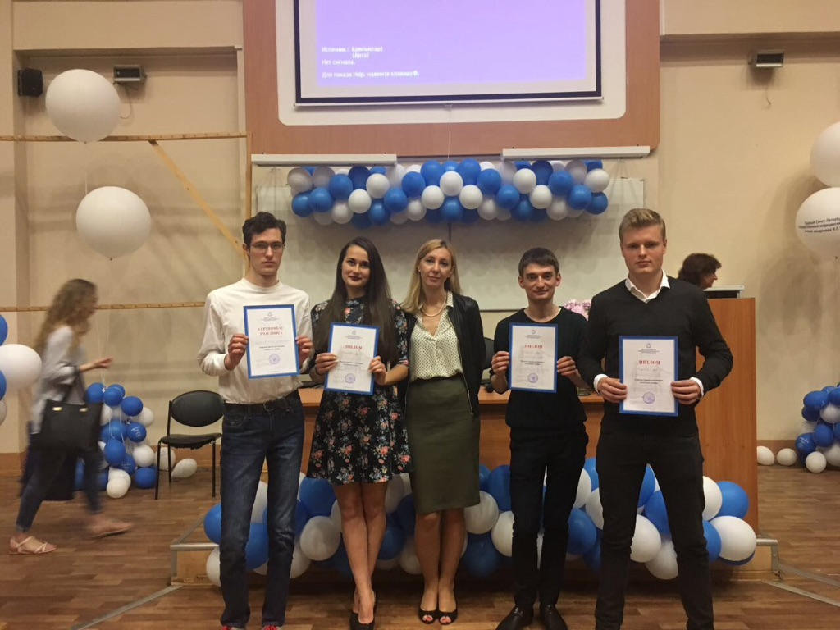
II ВСЕРОССИЙСКая ОЛИМПИАДа ПО АНАТОМИИ ЧЕЛОВЕКА
.
По итогам олимпиады в общекомандном зачете в теоретической части команда РостГМУ заняла I место.
В личном зачете среди всех участников Олимпиады III место заняла Мария Сенченко,
II место в личном зачете в теоретическом конкурсе получил Александр Янченков.

Slide 39
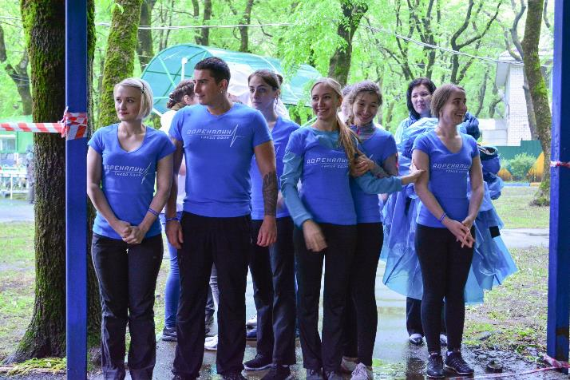
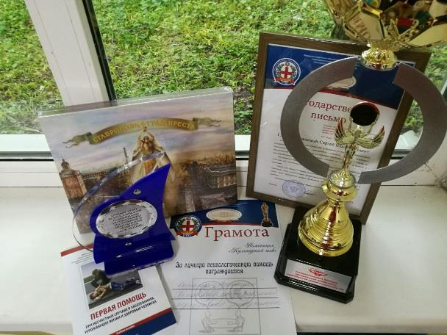
Асклепий 2017
Студенты РостГМУ впервые приняли участие во Всероссийской олимпиаде с международным участием по оказанию экстренной и неотложной помощи «Асклепий-2017» и стали лучшими в одной из номинаций.

Slide 40
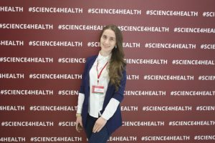
VIII МЕЖДУНАРОДНая НАУЧНО-ПРАКТИЧЕСКая КОНФЕРЕНЦИя»SCIENCE4HEALTH 2017″
студентка 4 курса лечебно-профилактического факультета Хемашева Аида.
Аида выступила с докладом на тему «Роль пластического компонента в оперативном лечении ректовагинальных свищей». Научный руководитель — Грошилин Виталий Сергеевич, доктор медицинских наук, заведующий кафедрой хирургических болезней №2.

Slide 41
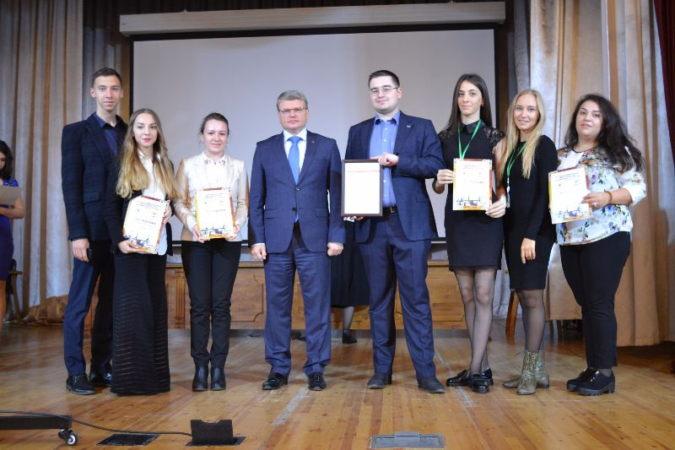
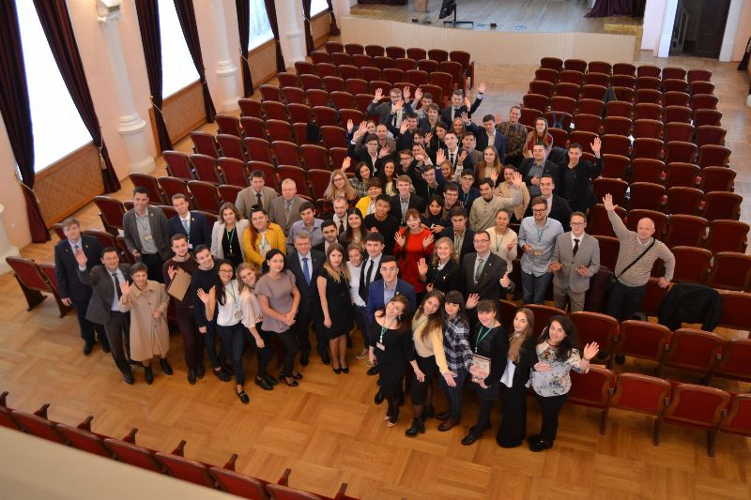
XIV СЪЕЗД МОЛОДЕЖНЫХ НАУЧНЫХ ОБЩЕСТВ МЕДИЦИНСКИХ И ФАРМАЦЕВТИЧЕСКИХ ВУЗОВ РОССИИ И СТРАН СНГ
27-29 сентября в Казанском ГМУ осуществлял работу XIV Съезд Молодежных научных обществ медицинских и фармацевтических вузов России и стран СНГ с участием 74 делегатов из 28 вузов Российской Федерации, Республики Казахстан, Луганской Народной Республики. Молодые ученые РостГМУ также были приглашены для участия в работе съезда и поделились своим опытом организации работы МНО.

Slide 42
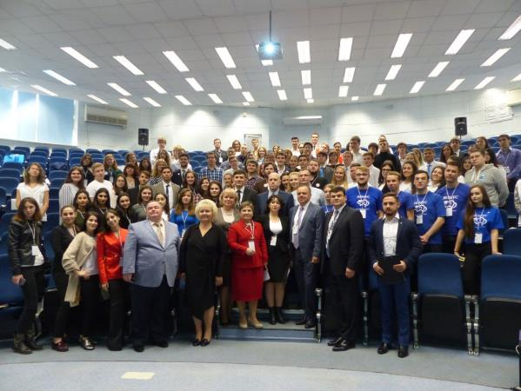
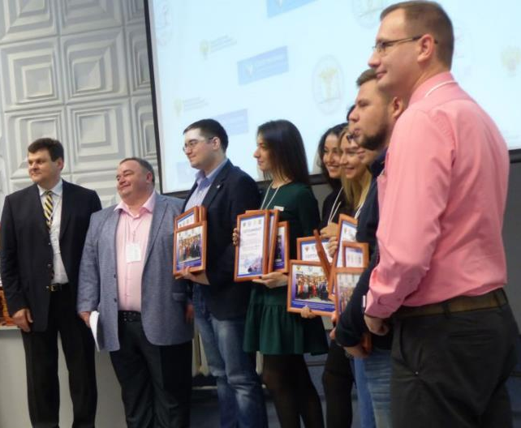
III Всероссийский конкурс на лучшее молодёжное научное общество медицинских и фармацевтических вузов
13-14 октября 2017 г. на базе Кубанского государственного медицинского университета состоялся финальный этап III Всероссийского конкурса на лучшее молодёжное научное общество медицинских и фармацевтических вузов с международным участием.
По результатам заочного этапа конкурса в финал вышли десять команд: Волгограда, Уфы, Архангельска, Ижевска, Казани, Курска, Оренбурга, Ростова-на-Дону, Рязани и Самары.

